Slide 1
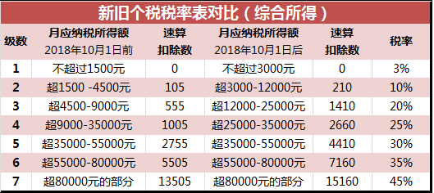
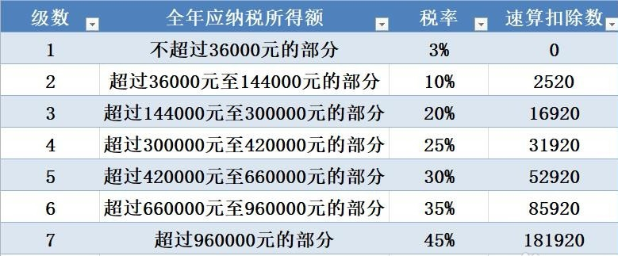
旧版
新版

Slide 2
应纳税所得额=累计计税工资+累计其他工薪收入-累计起征点-累计专项附加扣除
个人所得税=【（累计计税工资+累计其他工薪收入）-累计起征点-累计专项附加扣除】*税率-速算扣除数-本年已交过税

Slide 3
计税工资={应发额} - {公积金} - {医保} - {失业保险} - {公积金贷款利息} - {养老保险} - {通讯补贴} - {上下班交通补贴} - {职业年金} + {其他计税基数}

Slide 4
部分教职工的实发额在年中或年底的时候会有一定幅度的提升，原因是应纳税所得额超过36000元，税率从3%也相应的变为10%。
下面我们举例说明

Slide 5
XX工资
1月个人所得税：（12240.32-5000-2000）*0.03=157.21
解释：12240.32元为一月份计税工资，5000元为国家规定的起征点，2000元为赡养老人和子女教育抵扣，本月应纳税所得额为5240.32元，按照国家最新个人所得税税率表，本月个人所得税为157.21元。
2月个人所得税：（12240.32*2-5000*2-2000*2）*0.03-157.21=157.21
解释： 12240.32*2元为前两月计税工资累计总和，5000*2为前两月起征点累计总和，2000*2为赡养老人和子女教育抵扣累计总和，所以前两月累计个人所得税为314.42，减去一月份已缴扣个税，二月份个人所得税为157.21元。

Slide 6
XX工资
3月个人所得税：（12240.32*3-5000*3-2000*3）*0.03-314.42=157.21
解释：与二月份计算方法相同，本月个人所得税为157.21元。
4月个人所得税：（12240.32*4-5000*4-2000*4）*0.03-471.63=157.21
解释：与二月份计算方法相同，本月个人所得税为157.21元。

Slide 7
XX工资
5月个人所得税：（12240.32*4+12349.32-5000*5-2000*5）*0.03-628.84=160.48
解释： 12240.32*4+12349.32为前五个月计税工资累计总和，5000*5为前五个月起征点累计总和，2000*5为赡养老人和子女教育抵扣累计总和，所以前五个月累计个人所得税为789.32，减去前四个月已缴扣个税，五月份个人所得税为160.48元。
5月份其他工薪税：此教职工五月份分别有三笔工薪外收入，分为别436元、24元、100元，按照税率，这三笔收入分别上缴个税13.08元、0.72元、3.00元，共计16.80元。

Slide 8
XX工资
6月个人所得税：（12240.32*4+12349.32*2+560-5000*6-2000*6）*0.03-806.12=160.48
解释： 12240.32*4+12349.32*2元为前六个月计税工资累计总和，5000*6为前六个月起征点累计总和，2000*6为赡养老人和子女教育抵扣累计总和，560元为五月份其他工薪总和，所以前六个月累计个人所得税为966.60，减去前五个月已缴扣个税，六月份个人所得税为160.48元。
6月份其他工薪税：此教职工六月份分别有两笔工薪外收入，分为别150元、672元，按照税率，这两笔收入分别上缴个税4.50元、20.16元，共计24.66元。

Slide 9
XX工资
7月个人所得税：（12240.32*4+12349.32*2+12296.32+1382-5000*7-2000*7）*0.1-2520-991.26=322.56
解释： 12240.32*4+12349.32*2+12296.32为前七个月计税工资，5000*7为前七个月起征点累计总和，2000*7为赡养老人和子女教育抵扣累计总和，1382元为前六个月其他工薪总和，所以前七个月累计个人所得税为1313.82，2520元为速算扣除数，减去前六个月已缴扣个税，七月份个人所得税为322.56元。
本月税率在税率表1级与2级之间，所以应纳税所得额中2958.08元按照3%计税，2338.24按照10%计税，因此该教职工本月个税相比较前半年有较小涨幅。
7月份其他工薪税：此教职工七月份分别有两笔工薪外收入，分为别32.40元、600.00元，按照税率，这两笔收入分别上缴个税3.24元、60元，共计63.24元。

Slide 10
XX工资
8月个人所得税：（12240.32*4+12349.32*2+12296.32*2+2014.40-5000*8-2000*8）*0.1-2520-1377.06=529.64
解释： 12240.32*4+12349.32*2+12296.32*2为前八个月计税工资，5000*8为前八个月起征点累计总和，2000*8为赡养老人和子女教育抵扣累计总和，2014.40元为前七个月其他工薪总和，所以前八个月累计个人所得税为1906.70，2520元为速算扣除数，减去前七个月已缴扣个税，七月份个人所得税为529.64元。
同七月，本月该教职工的全年应纳税所得额已超过36000元，按照国家规定，税率应为10%，所以该教职工本月个税相比较七月份又有所涨幅。
9月-12月个税按照上述方法依次计算。

Slide 11
综合所得申报方式及时间要求：
综合所得个人所得税的计算改为以年为单位，月度预缴、年度汇算清缴的方式，即工作单位每月作为扣缴义务人只是为个人预缴个人所得税。
参考《个人所得税法实施条例（修订草案征求意见稿）》第三十三条，有以下情形都需要汇算清缴：
1）取得两处以上总和所得，且综合所得年收入额减除专项扣除的余额超过6万元；2）取得劳务报酬、稿酬、特许权使用费所得中一项或者多项所得，其总和所得减除社保、公积金后超过6万元的；3）纳税年度内预缴税额低于应纳税额；4）纳税人申请退税。
首次汇算清缴的时间在2020年03月01日到06月30日。以后每年的03月01日到06月30日是个人汇算清缴期。

